Slide 1
DISTRIBUSI SIMPANGAN BAKU
Seperti kita ketahui bahwa populasi yang berukuran N bila diambil sampel –sampel yang berukuran n , lalu untuk tiap sampel dihitung simpangan bakunya yaitu s. dari kumpulan ini sekarang dapat kita hitung rata-ratnya,diberi simbul μs dan simpangan bakunya di beri simbul σs”
Jika populasi berdistribusi normal atau hampir normal maka distribusi simpangan baku, untuk n besar, besarnya n> 100 sangat mendekati distribusi normal dengan

Slide 2
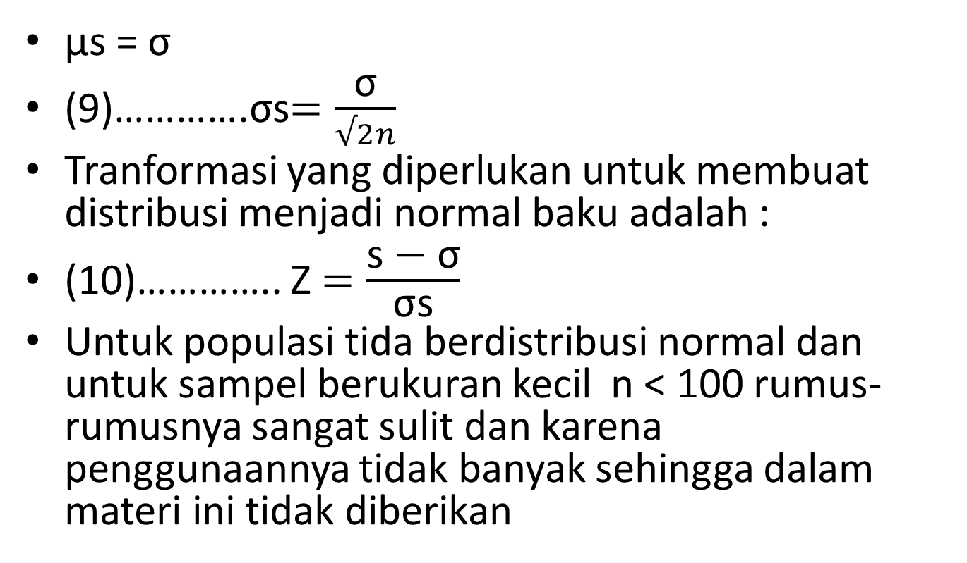
μs = σ
(9)………….σs$=\frac{\text{σ}}{√2n}$
Tranformasi yang diperlukan untuk membuat distribusi menjadi normal baku adalah :
(10)………….. Z $=\frac{\text{s} \text{−} \text{σ}}{\text{σ}\text{s}}$
Untuk populasi tida berdistribusi normal dan untuk sampel berukuran kecil n < 100 rumus-rumusnya sangat sulit dan karena penggunaannya tidak banyak sehingga dalam materi ini tidak diberikan

Slide 3
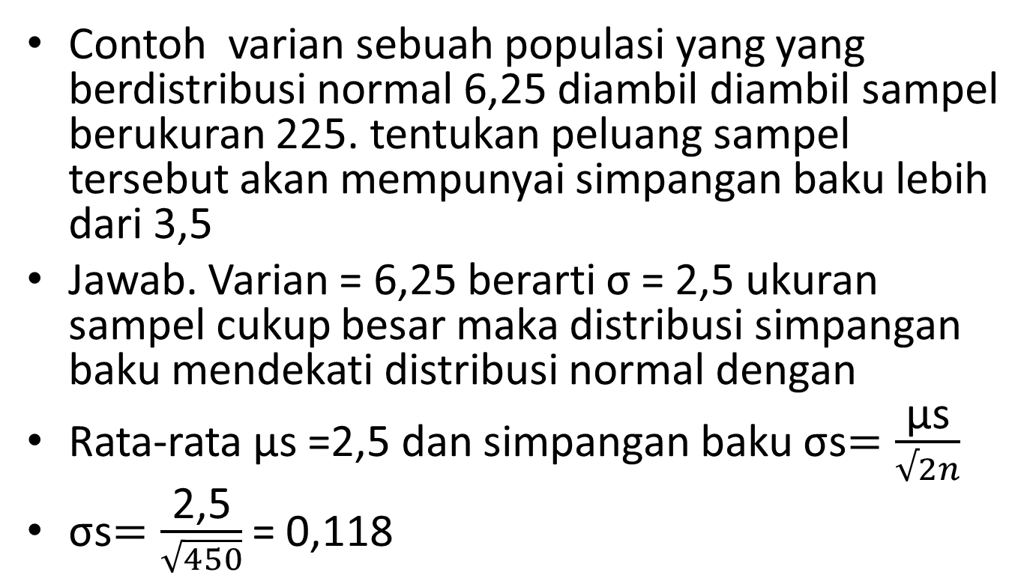
Contoh varian sebuah populasi yang yang berdistribusi normal 6,25 diambil diambil sampel berukuran 225. tentukan peluang sampel tersebut akan mempunyai simpangan baku lebih dari 3,5
Jawab. Varian = 6,25 berarti $\text{σ}$ = 2,5 ukuran sampel cukup besar maka distribusi simpangan baku mendekati distribusi normal dengan
Rata-rata μs =2,5 dan simpangan baku σs$=\frac{\text{μ}\text{s}}{√2n}$
σs$=\frac{\text{2,5}}{\sqrt{450}}$ = 0,118

Slide 4
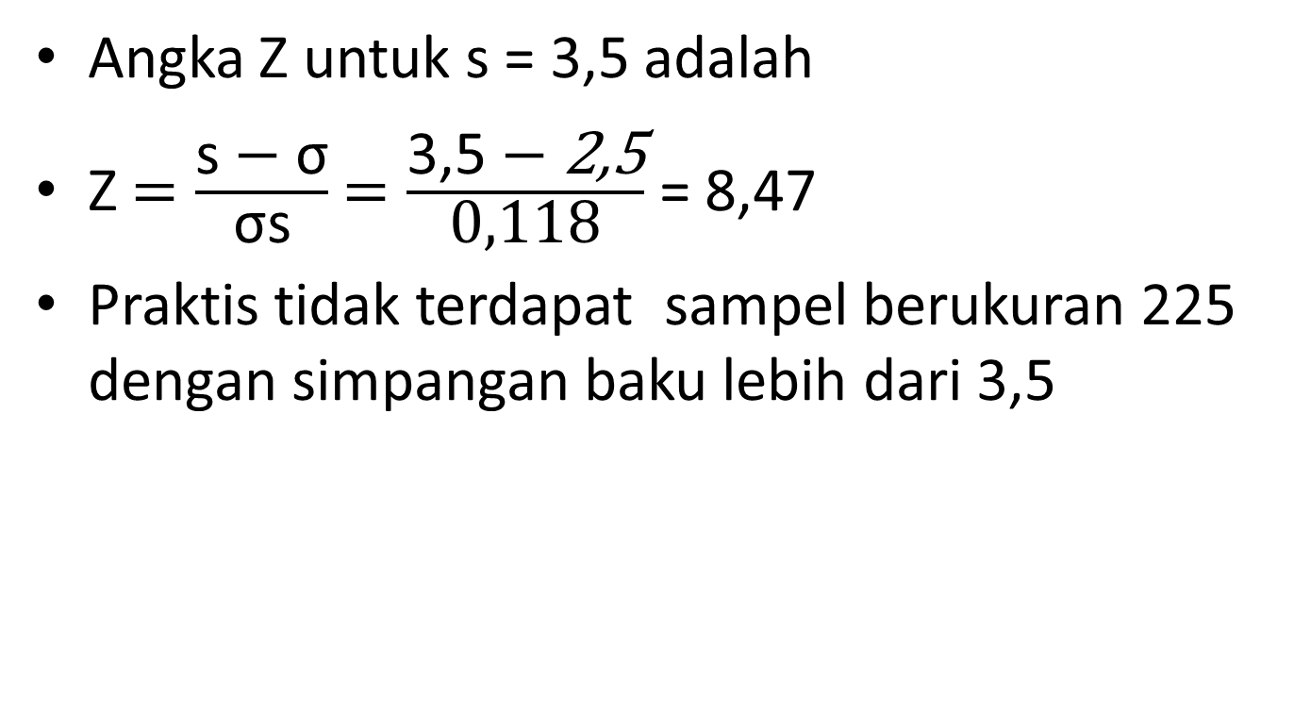
Angka Z untuk s = 3,5 adalah
Z $=\frac{\text{s} \text{− }\text{σ}}{\text{σ}\text{s}}$ $=\frac{\text{3,5} \text{− }\text{2,5}}{\text{0,118}}$ = 8,47
Praktis tidak terdapat sampel berukuran 225 dengan simpangan baku lebih dari 3,5

Slide 5
Distribusi median
Median atau nilai tengah adalah nilai pengamatan yang terletak di tengah gugus data setelah data tersebut diurutkan. Median membagi himpunan pengamatan menjadi dua bagian yang sama besar, 50% dari pengamatan terletak di bawah median dan 50% lagi terletak di atas median.
Median sering dilambangkan dengan (dibaca “x-tilde”) apabila sumber datanya berasal dari sampel (dibaca “μ-tilde”) untuk median populasi. Median tidak dipengaruhi oleh nilai-nilai aktual dari pengamatan melainkan pada posisi mereka.
Prosedur untuk menentukan nilai median, pertama urutkan data terlebih dahulu, kemudian ikuti salah satu prosedur berikut ini:

Slide 6
Banyak data adalah ganjil → mediannya adalah nilai yang berada tepat di tengah gugus data
Banyak data adalah genap → mediannya adalah rata-rata dari dua nilai data yang berada di tengah gugus data
a. Median data tunggalUntuk menentukan median dari data tunggal, terlebih dulu kita harus mengetahui letak/posisi median tersebut. Posisi median dapat ditentukan dengan menggunakan formula berikut:
dimana n = banyaknya data pengamatan.

Slide 7
Median apabila n ganjil:
Contoh 1:Hitunglah median dari nilai ujian matematika kelas 3 SMU berikut ini:
8; 4; 5; 6; 7; 6; 7; 7; 2; 9; 10
Jawab:
data: 8; 4; 5; 6; 7; 6; 7; 7; 2; 9; 10
setelah diurutkan: 2; 4; 5; 6; 6; 7; 7; 7; 8; 9; 10
banyaknya data (n) = 11
posisi Me = ½(11+1) = 6
jadi Median = 7 (data yang terletak pada urutan ke-6)
Nilai Ujian | 2 | 4 | 5 | 6 | 6 | 7 | 7 | 7 | 8 | 9 | 10
Urutan data ke- | 1 | 2 | 3 | 4 | 5 | 6 | 7 | 8 | 9 | 10 | 11
 |  |  |  |  |  | ↑

Slide 8
Median apabila n genap: Contoh 2:
Hitunglah median dari nilai ujian matematika kelas 3 SMU berikut ini: 8; 4; 5; 6; 7; 6; 7; 7; 2; 9
Jawab:
data: 8; 4; 5; 6; 7; 6; 7; 7; 2; 9
setelah diurutkan: 2; 4; 5; 6; 6; 7; 7; 7; 8; 9
banyaknya data (n) = 10
posisi median= ½(10+1) = 5.5
data tengahnya: 6 dan 7
jadi Median = ½ (6+7) = 6.5 (rata-rata dari 2 data yang terletak pada urutan ke-5 dan ke-6)
Nilai Ujian | 2 | 4 | 5 |  | 6 |  | 6 |  | 7 |  | 7 |  | 7 |  | 8 |  | 9
Urutan data ke- | 1 | 2 | 3 |  | 4 |  | 5 |  | 6 |  | 7 |  | 8 |  | 9 |  | 10
 |  |  |  |  |  |  |  | ↑

Slide 9
b. Median dalam distribusi frekuensi
Formula untuk menentukan median dari tabel distribusi frekuensi adalah sebagai berikut:
b = batas bawah kelas median dari kelas selang yang mengandung unsur atau memuat nilai median
p = panjang kelas median
n = ukuran sampel/banyak data
f = frekuensi kelas median
F = Jumlah semua frekuensi dengan tanda kelas lebih kecil dari kelas median (∑f_{i})

Slide 10
Contoh 3:Tentukan nilai median dari tabel distribusi frekuensi pada Contoh 3 pada Tendensi Sentral: Mean!
Jawab:
Kelas ke- | Nilai Ujian | f_{i} | f_{kum}
1 | 31 – 40 | 2 | 2
2 | 41 – 50 | 3 | 5
3 | 51 – 60 | 5 | 10
4 | 61 – 70 | 13 | 23
5 | 71 – 80 | 24 | 47 | ←letak kelas median
6 | 81 – 90 | 21 | 68
7 | 91 – 100 | 12 | 80
8 | Jumlah | 80
Letak kelas median: Setengah dari seluruh data = 40, terletak pada kelas ke-5 (nilai ujian 71-80)
b = 70.5, p = 10
n = 80, f = 24
f = 24 (frekuensi kelas median)
F = 2 + 3 + 5 + 13 = 23

Slide 11
Rata-rata hitung (mean), median dan modus adalah nilai yang digunakan untuk mewakili seperangkat data. Ketiga nilai tersebut sering juga disebut dengan ukuran kecenderungan terpusat(measure of central tendency). Sebab kecenderungan dari nilai-nilai tersebut memusat pada bagian tengah suatu perangkat data.
Pada analisis data biasanya fokus perhatian tidak terletak pada keseluruhan data, tetapi terletak hanya dimana data tersebut memusat. Oleh karena itulah nilai-nilai rata-rata, median dan modus sering digunakan untuk mewakili seperangkat data dalam analisis statistik.

Slide 12
Pada suatu distribusi frekuensi, hubungan antara rata-rata, median dan modus adalah sebagai berikut.
1. Jika rata-rata, median dan modus memiliki nilai yang sama, maka nilai rata-rata, median dan modus akan terletak pada satu titik dalam kurva distribusi frekuensi. Kurva distribusi frekuensi tersebut akan terbentuk simetris.

Slide 13
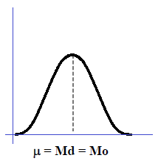

Slide 14
2. Jika rata-rata lebih besar dari median, dan median lebih besar dari modus, maka pada kurva distribusi frekuensi, nilai rata-rata akan terletak di sebelah kanan, sedangkan median terletak di tengahnya dan modus di sebelah kiri. Kurva distribusi frekuensi akan terbentuk menceng ke kiri.

Slide 15
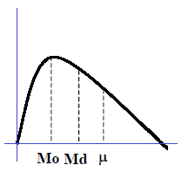

Slide 16
3. Jika rata-rata lebih kecil dari median, dan median lebih kecil dari modus, maka pada kurva distribusi frekuensi, nilai rata-rata akan terletak di sebelah kiri, sedangkan median terletak di tengahnya dan modus di sebelah kanan. Kurva distribusi frekuensi akan terbentuk menceng ke kanan.

Slide 17
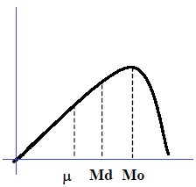

Slide 18
Jika kurva distribusi frekuensi tidak simetris (menceng ke kiri atau ke kanan), maka biasanya akan berlaku hubungan antara rata-rata median dan modus sebagai berikut.
Rata-rata – Modus = 3 (Rata-rata – Median)

